Slide 1

Обучающая программа: “Черепашка”
Программа написана на python
с использованием библиотеки PyQt5
Руководитель: Симонов Сергей Иванович
Площадка: МАОУДО Центр “Диалог”
Идея: Золотарёв Данил
Дизайн: Золотарёв Данил
Главный разработчик: Золотарёв Данил
Телефон: 8(968)434-95-65
E-mail: zolotarev_d_e@mail.ru
Поддержите нас: 5536 9138 9660 2170

Slide 2
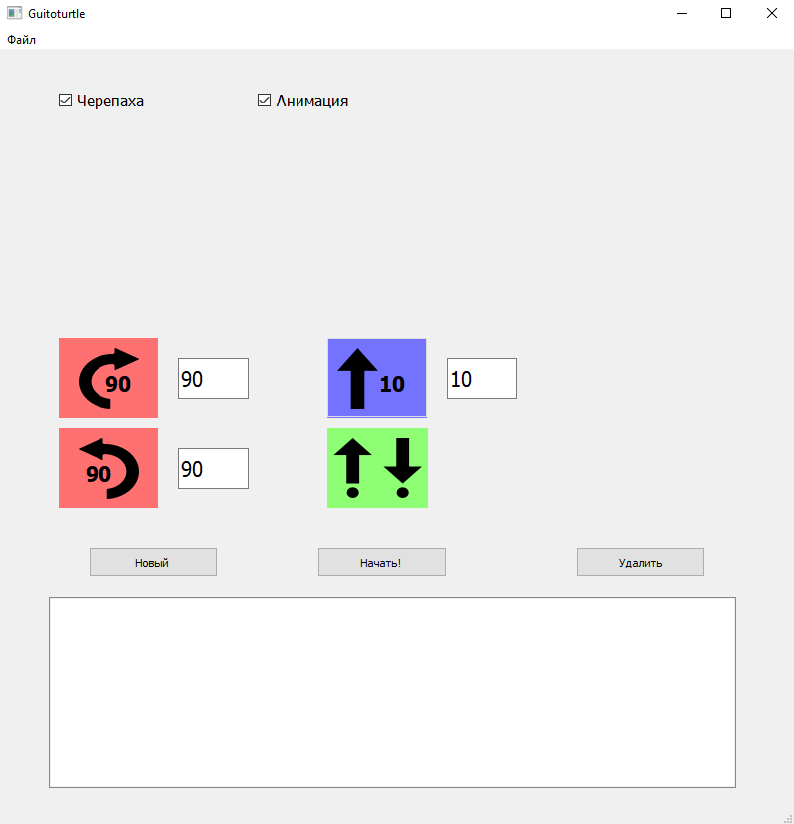
Основное окно
2
3
7
4
5
6
1

Slide 3
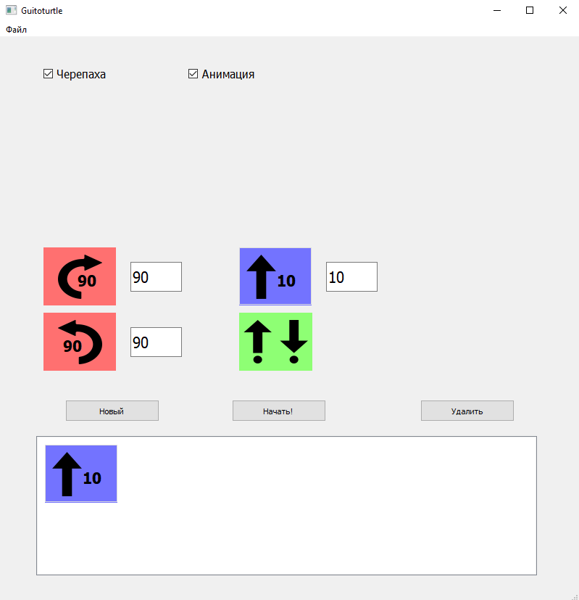
Основное окно
6

Slide 4
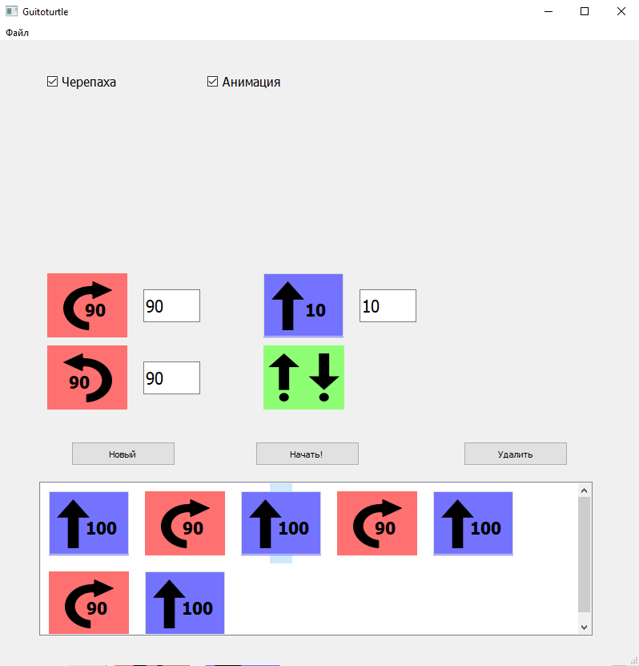
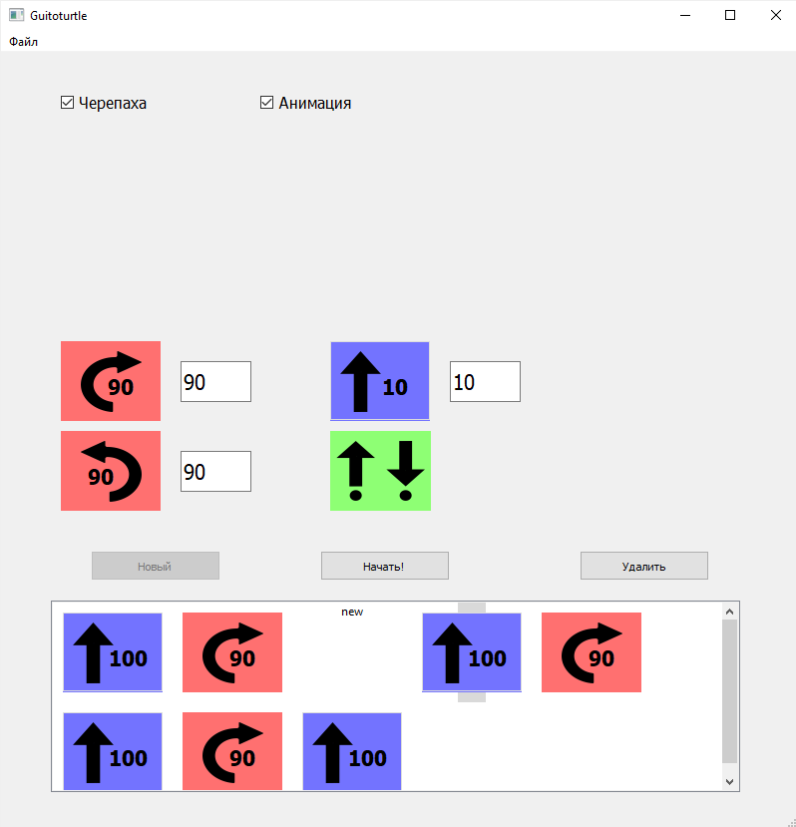
Основное окно
6
2
1

Slide 5
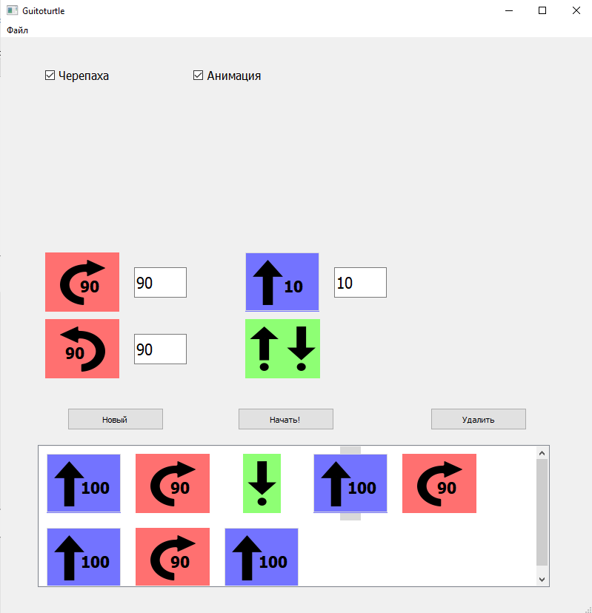
Основное окно
6

Slide 6
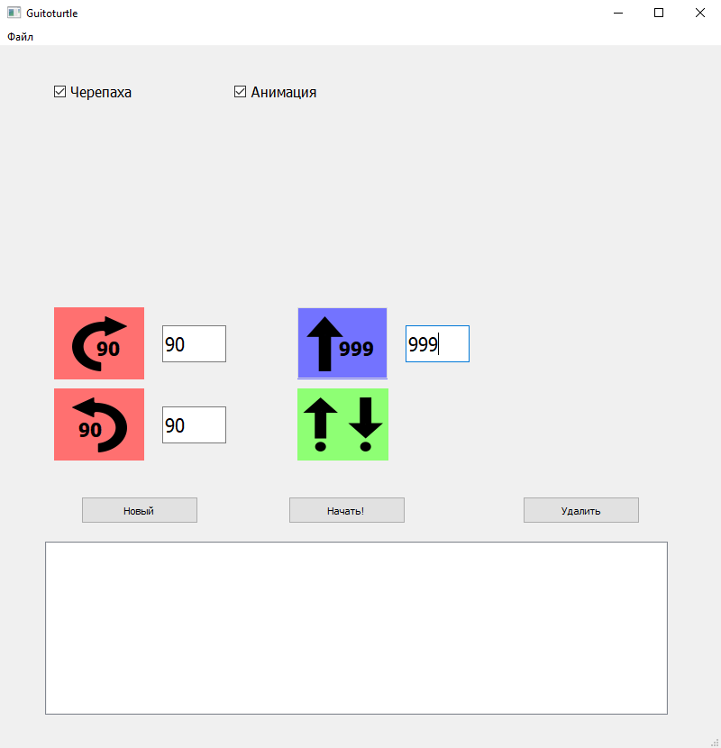

Основное окно
2
1

Slide 7

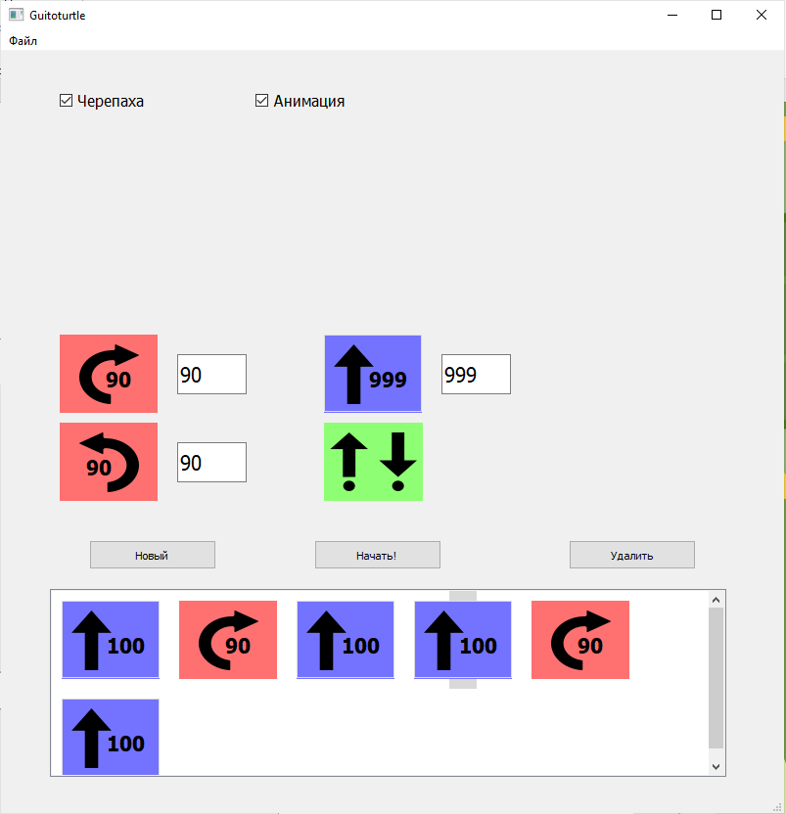
Основное окно
2
1

Slide 8
Основное окно

Slide 9
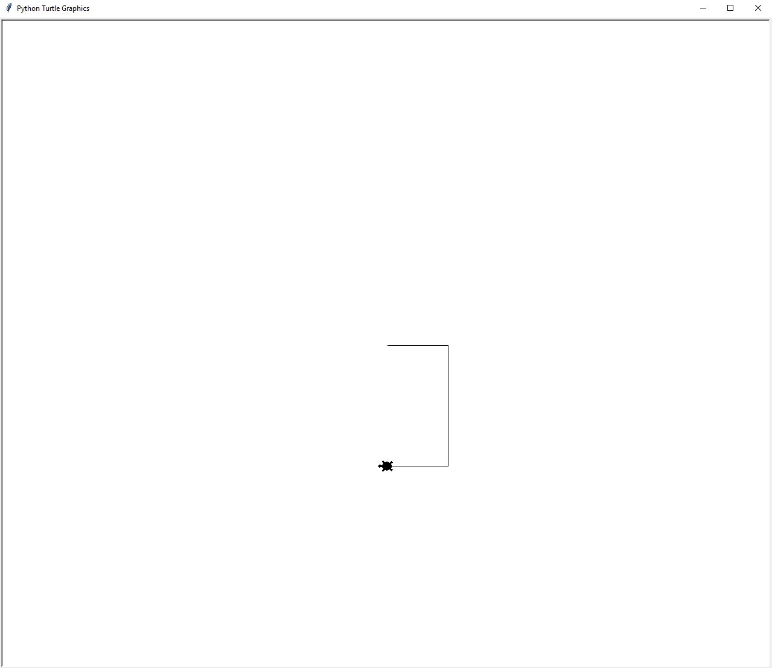
Окно черепашки

Slide 10
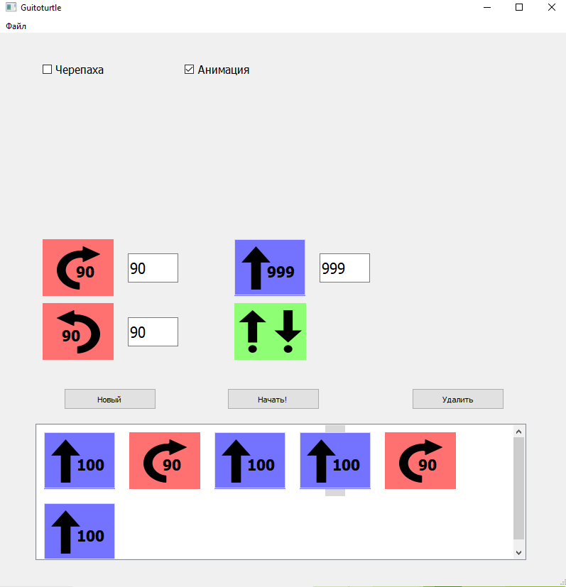
Основное окно
2
1
2
1
2
2
2
1
1
1

Slide 11
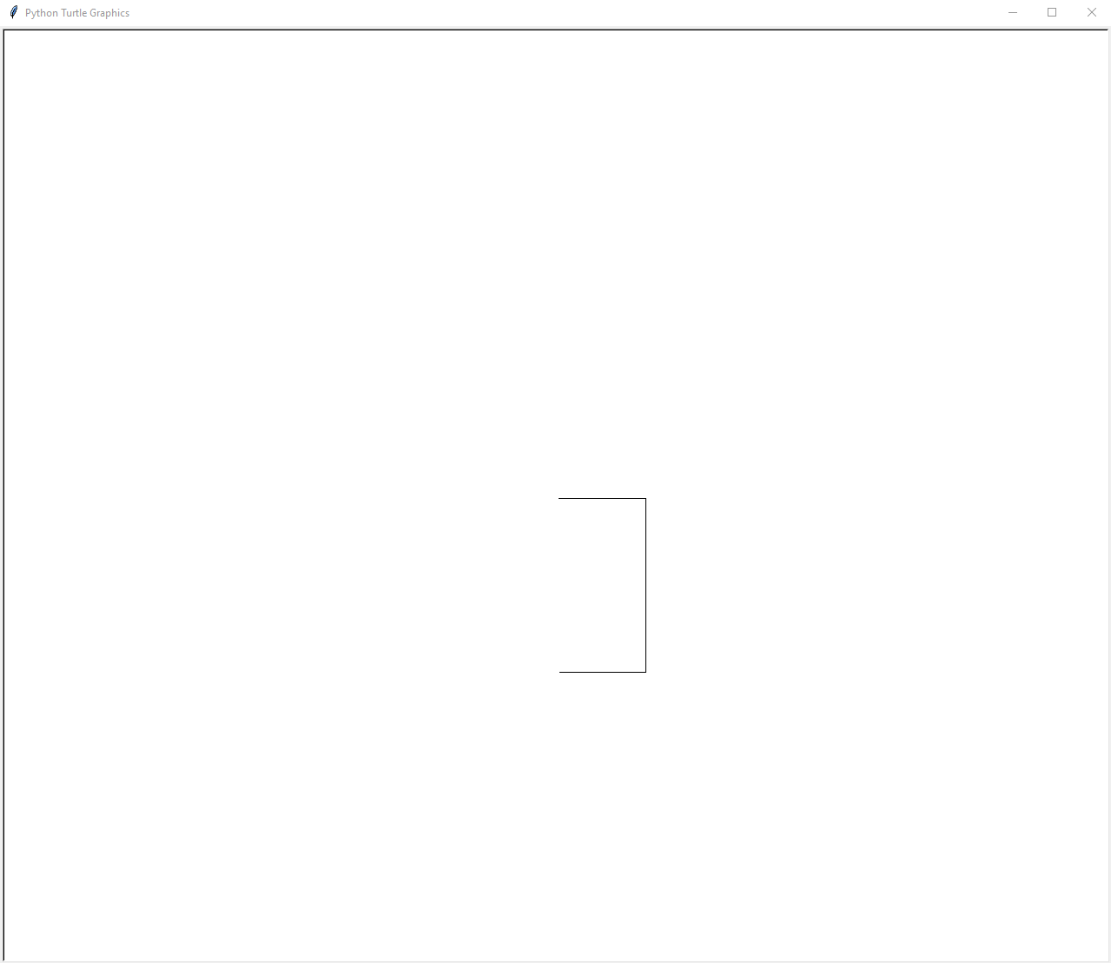
Окно черепашки

Slide 12

Основное окно
2
1
2
1
2
2
2
1
1
1

Slide 13
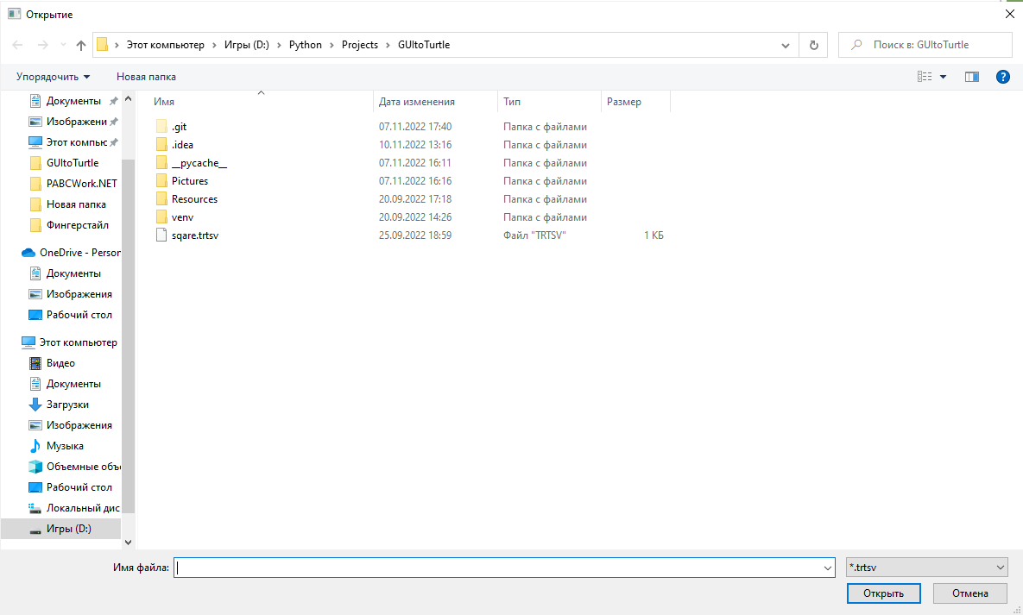
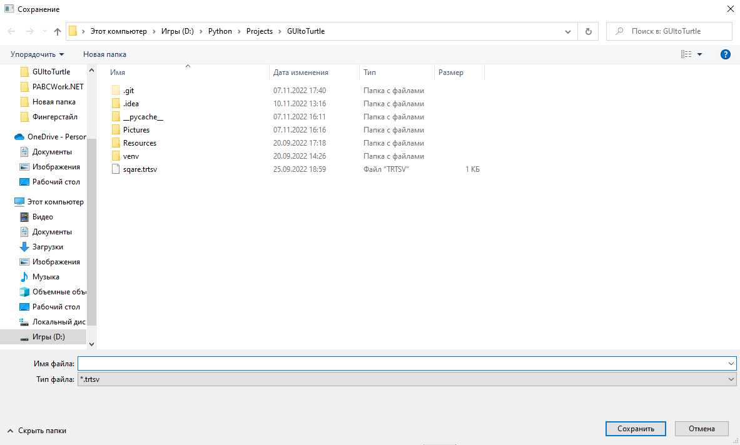
Окно открытие
Окно сохранение

Slide 14
Обучающая программа: “Черепашка”
Плюсы:
Простой интерфейс
Не требовательна к компьютеру
Ничего не пропагандирует (кроме программирования, конечно)
Проста в освоении
Нет рекламы
Не собирает личную информацию
Программа рассчитана на детское дополнительное образование
Контактные данные:
Данил Золотарёв
Телефон: 8(968)434-95-65
E-mail: zolotarev_d_e@mail.ru
Поддержите нас: 5536 9138 9660 2170

Slide 15
Обучающая программа: “Черепашка”
В будущем будет добавлен следующий функционал:
Выбора цвета линии
Заливка фигуры цветом
Выбор толщины линии
Выбор типа линии (пунктирная, точки и т.д.)
При финансовой поддержке будет добавлена возможность создания циклов, для полноценного моделирования L-систем
Контактные данные:
Данил Золотарёв
Телефон: 8(968)434-95-65
E-mail: zolotarev_d_e@mail.ru
Поддержите нас: 5536 9138 9660 2170

